Slide 1
2D 게임 프로그래밍 프로젝트 최종 발표
2020182015 - 박우진

Slide 2
개발 진척도
내용 | 목표 | 개발 완료 | 개발 중단 / 이유 | 진척도
모드 | 스테이지 모드 – 스테이지 3개 무한 모드 UI 모드 | 스테이지 모드 – 스테이지 3개 에디터 모드 UI 클래스 제작 타이틀 모드 선택창 모드 - 캐릭터 선택, 상점, 스테이지 선택 도움말 모드 게임 오버 모드 | 무한 모드 / 이유 – 무한 모드 대신 에디터 모드를 제작 했다. | 230%
캐릭터 능력 | 캐릭터 3종류 이상 개발 | 기본 캐릭터 – s키 누를시 부스터 사용 카우 캐릭터 – 코인 획득량 1.5배 매지션 캐릭터 – 일정 범위 자석 효과 |  | 100%
캐릭터 액션 | 점프, 더블점프, 달리기, 피격, 게임오버 | 점프, 더블점프, 달리기, 피격, 게임오버 |  | 100%

Slide 3
개발 진척도
내용 | 목표 | 개발 완료 | 개발 중단 / 이유 | 진척도
사운드 | 배경 음악, 각종 효과음 | 배경 음악 – 3종 각종 효과음 |  | 100%
오브젝트 | 점수, 코인 ,장애물, 타일, 아이템 ( 부스터, 자석, 포션, 보호막 ) | 점수 오브젝트 – 17종 코인 오브젝트 – 1종 장애물 오브젝트 – 3종 타일 오브젝트 – 8종 아이템 오브젝트 - 3종 ( 부스터, 자석, 포션 ) 버튼 오브젝트 – 3종 게이트 오브젝트 – 1종 ( 게임 클리어 여부 ) | 보호막 아이템 오브젝트 / 이유 – 밸런스 문제로 필요 없다 판단 | 120%
미션 | 미션 3종류 | 미션 – 3종 1 ) 장애물 파괴 2 ) 코인 획득 3 ) 점수 획득 |  | 100%

Slide 4
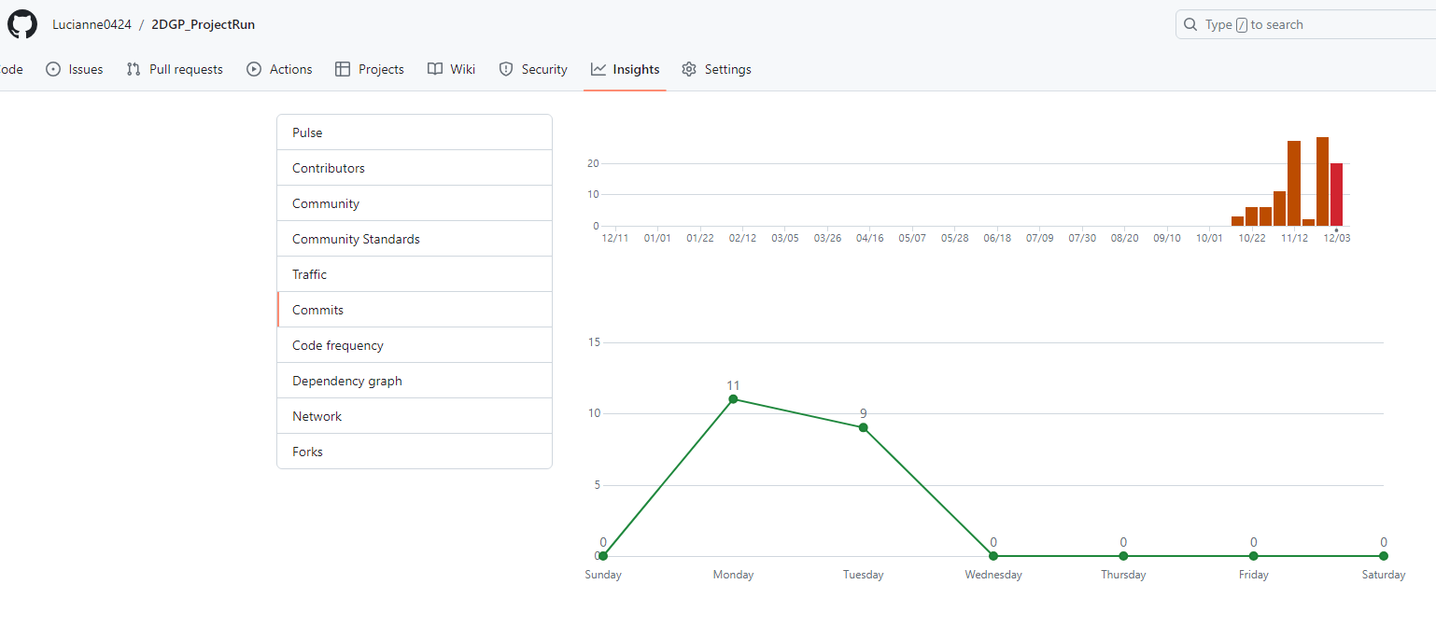
주별 커밋 횟수

Slide 5
주별 커밋 횟수
주차 | 커밋 횟수
1주차 | 3 커밋
2주차 | 6 커밋
3주차 | 6 커밋
4주차 | 11 커밋
5주차 | 27 커밋
6주차 | 2 커밋
7주차 | 28 커밋
8주차 | 20 커밋
총 | 103 커밋

